Slide 1


PĚŠKY DO ŠKOLY

Slide 2
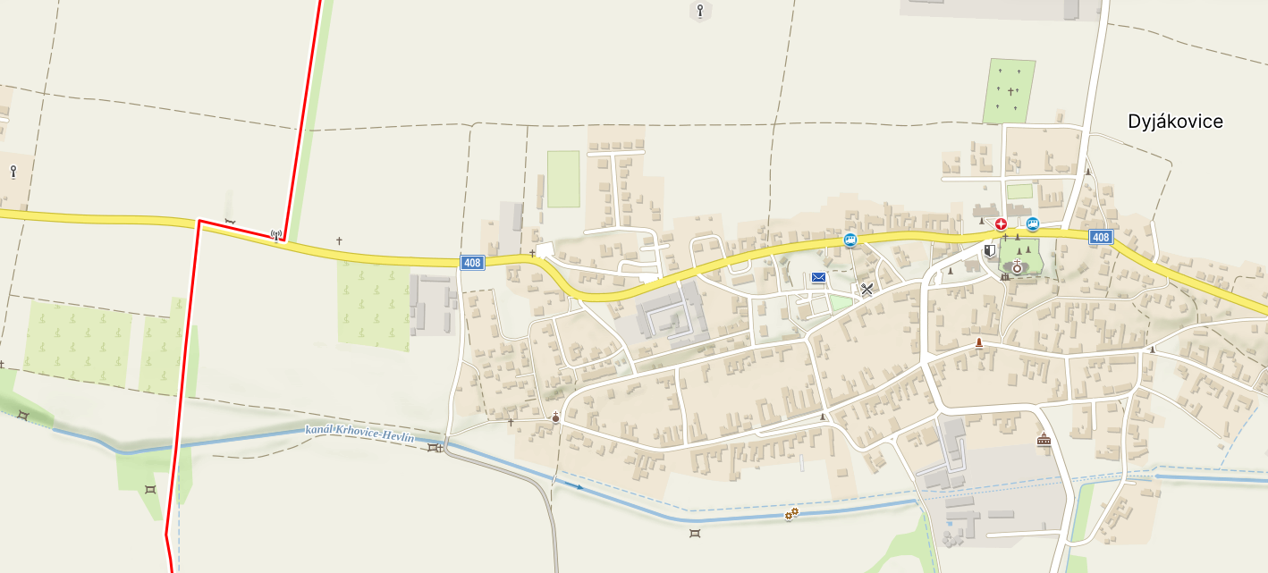

PĚŠKY DO HRÁDKU

Slide 3
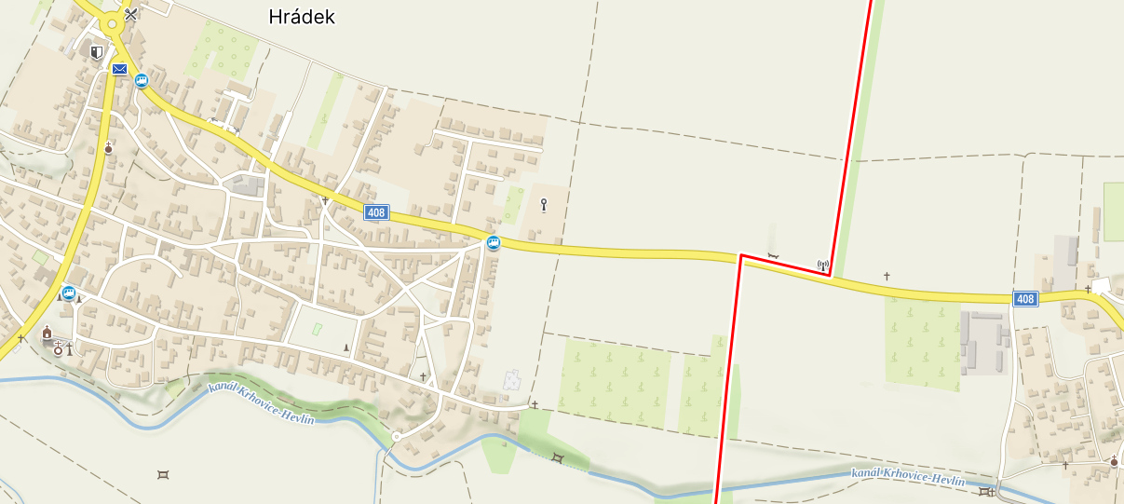
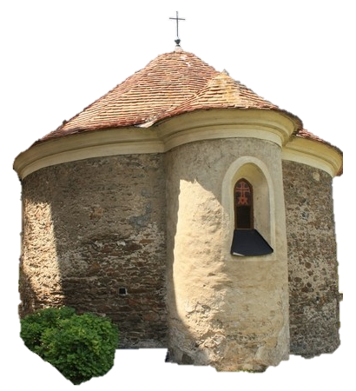

PĚŠKY DO HRÁDKU

Slide 4
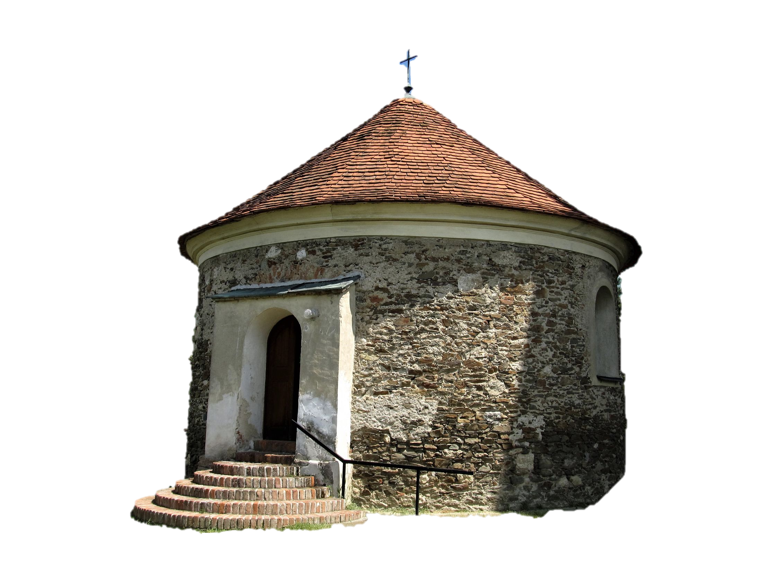
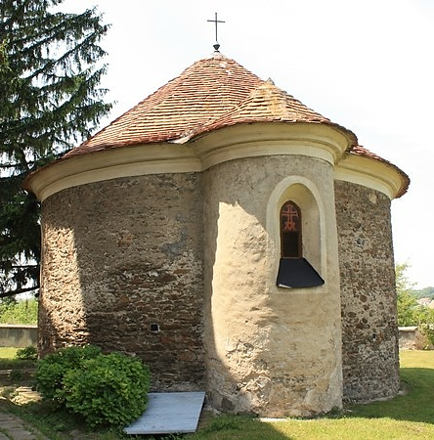

ROTUNDA
rotunda sv. Oldřicha je románská stavba
byla postavena ve 12. století
sloužila jako kostelík pro místní obyvatele

Slide 5


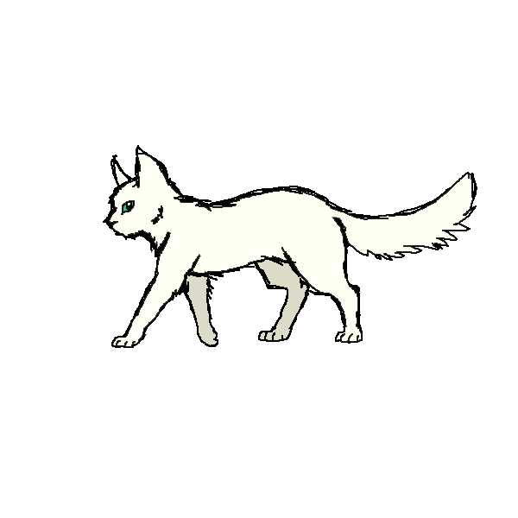
a zítra jdu pěšky do školy

